Slide 1
Sophianae Tigrisei
Összehasonlítás
Vörösmarty Mihály – Csongor és Tünde
Wolfgang Amadeus Mozart – Varázsfuvola

Slide 2
Keletkezés
Csongor és Tünde
Szerzője Vörösmarty Mihály (1800-1855). A művet 1831-ben adták ki, azaz irodalomtörténeti szempontból a Romantika korában keletkezett. A romantikus vonások már a műfajában is megfigyelhetőek, ami Drámai költemény.
Varázsfuvola
A Varázsfuvolát Wolfgang A. Mozart írta, 1791-ben mutatták be először.
Az egyik leghíresebb operája. A Barokk korban íródott, viszont megfigyelhetőek benne a szerző felvilágosult eszméi is. A mű gondolkodásmódja

Slide 3
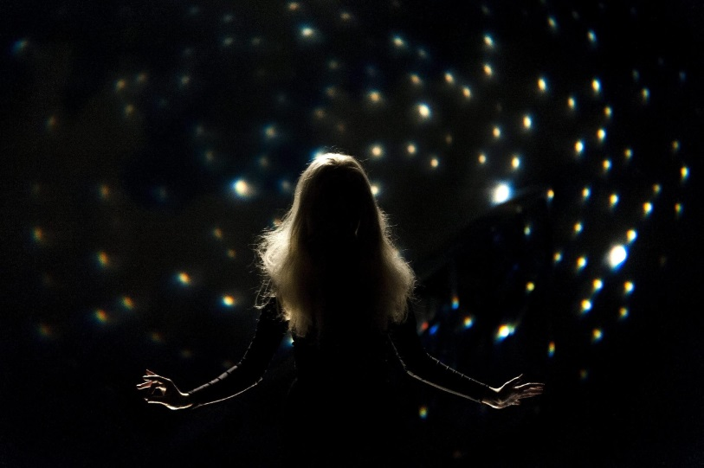
Az éj motívuma
Csongor és Tünde
Vörösmarty művében az éj nem mint szereplő, hanem mint egy háttérbeli alak, mesélő jelenik meg.
Elmeséli az életet mint szépet, majd a saját bánatát, az ember, majd a világ pusztulását.
Varázsfuvola
A Varázsfuvolában az éj motívuma az Éj királynőjének nyilvánítható. Ő konkrét szereplő a Csongor és Tündében megjelent éjjel ellentétben. Két személyiséget mutat, a mű elején a jó tündér szerepét kapta, majd a végére megmutatja gonosz oldalát.

Slide 4
Varázslatos tárgyak
Csongor és Tünde
Csongor a három ördögtől kapja meg a varázslatos tárgyakat, amik végigsegítik útján. (bocskor, köpeny és ostor)
Varázsfuvola
A Varázsfuvola varázslatos elemeit az Éj királynője adja át, a harangjátékot és a fuvolát.

Slide 5
A Szerelem
A Szerelem mindkét műben egyformán jelenik meg.
Bemutatják a szerelem két fajtáját, a vad, heves szerelmet (szolgai szerelem), illetve a tartózkodó (úri) szerelmet.

